Slide 1
Бюджетное учреждение социального обслуживания Вологодской области
«Комплексный центр социального обслуживания населения Сокольского района»
ПРОЕКТ
«СЕРЕБРЯНЫЙ»
КУРЬЕР БЕЗОПАСНОСТИ
Ю.О. Киселева – заместитель директора БУ СО ВО «Комплексный центр социального обслуживания населения Сокольского района»
2023 год Сокол

Slide 2
ЦЕЛЬ: повышение информированности пожилых людей, проживающих на территории Сокольского муниципального района, о правилах безопасного поведения в различных жизненных ситуациях.
ЗАДАЧИ:
Информирование граждан старшего возраста о возможных путях получения своевременной помощи при возникновении несчастных случаев.
Вовлечение людей старшего возраста в добровольческую деятельность.
Разработка информационных материалов для людей старшего возраста о правилах безопасного поведения в различных жизненных ситуациях.
ОЖИДАЕМЫЕ РЕЗУЛЬТАТЫ:
в проекте приняли участие не менее 520 граждан в возрасте 50+, из них 20 «серебряные» волонтеры;
выдано не менее 3000 информационных памяток;
привлечены 5 межведомственных учреждений;
у 100% участников повысился уровень осведомленности в области обеспечения безопасности.

Slide 3
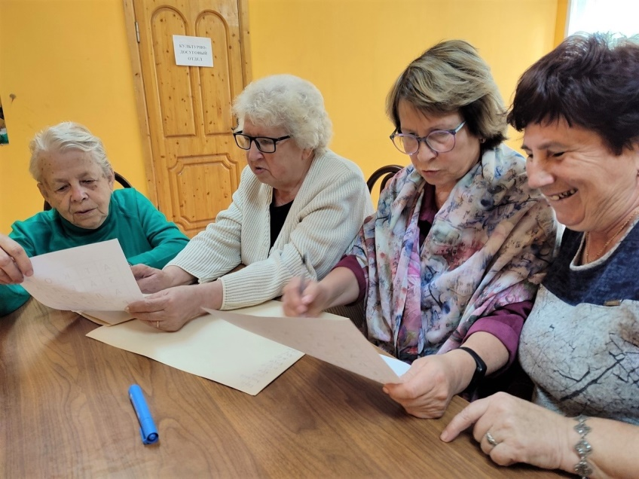
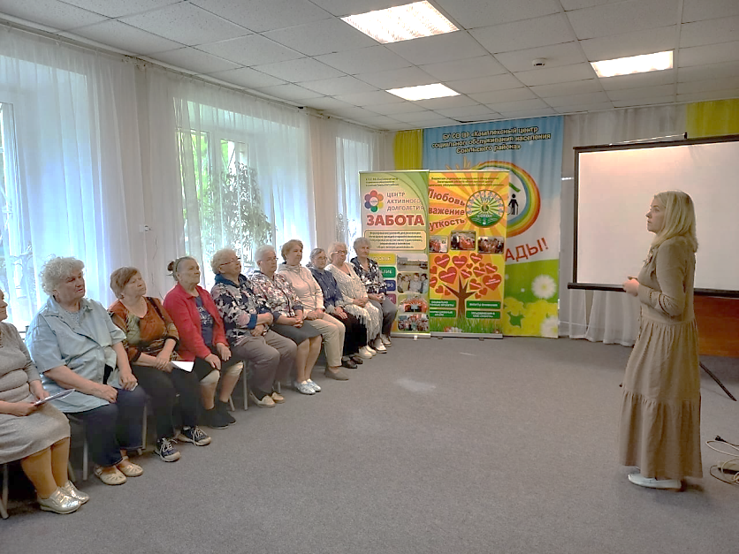
Подготовительный этап:
Создание рабочей группы.
Формирование отряда «серебряных» добровольцев.
Разработка и публикация информационных материалов по безопасному поведению.
Формирование информационных пакетов-кейсов.
Основной этап:
Презентация проекта.
Проведение обучающих семинаров для «серебряных» волонтеров по различным направлениям обеспечения безопасного поведения.
Проведение инструктажа о правилах общения с гражданами и предоставления информации.
Разработка маршрутов для курьеров.
Торжественное открытие.
Выезды в сельские поселения.
Обеспечение информационного освещения проекта.
Заключительный этап:
Получение обратной связи от курьеров-волонтеров и мониторинг отзывов всех участников проекта.
Составление аналитического и финансового отчетов.
ЭТАПЫ
РЕАЛИЗАЦИИ

Slide 4
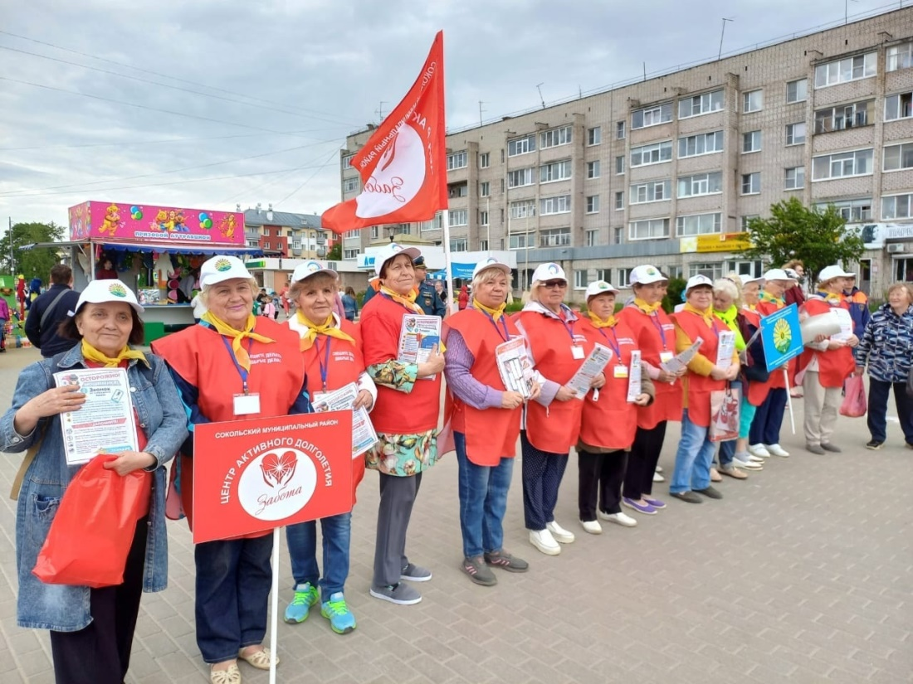
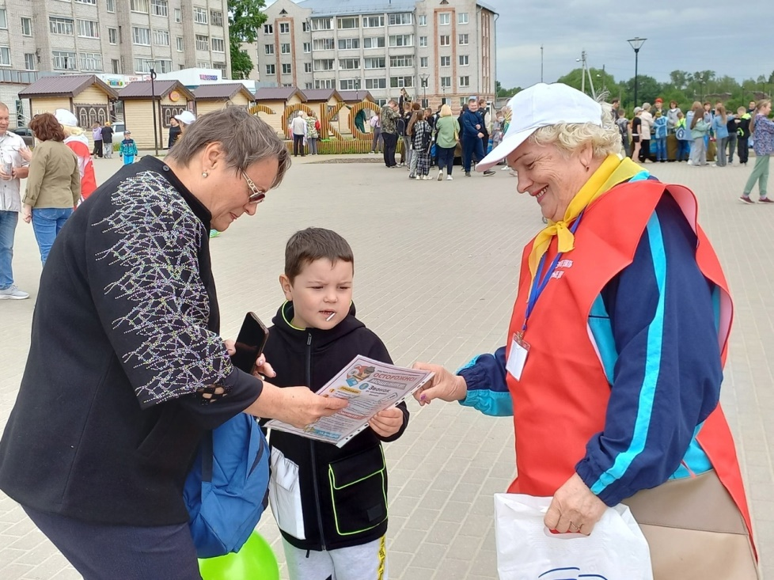
1 июня 2023 г. Торжественное открытие.
С 1.06.2023 г. – 1.11.2023 г. выдача «серебряными» курьерами информационных кейсов пожилым людям:
друзьям, знакомым, родственникам;
участникам районных мероприятий;
жителям сельской местности (мобильные бригады)
коллегам из ЦАД «Забота» Вологодской области.
Качественные результаты:
обеспечение самореализации граждан старшего возраста;
обученные «серебряные» волонтеры стали надежным источником информации для своих сверстников;
в организации/на территории муниципального округа организована деятельность, направленная на поддержание активного долголетия, формирование ответственного отношения к своему здоровью и жизни граждан старшего возраста.

Slide 5
